Slide 1
Nevelés- és oktatáslélektan
Dr. Mester Dolli mester.dolli@uni-eszterhazy.hu
2019.

Slide 2
I. A neveléslélektan tárgya
Nevelkedés, nevelés, szocializáció, oktatás folyamata
Szocializáció szereplői
Szocializációs színterek, intézmények
Sikertelen szocializáció és korrekciója
Együtt kezeli a szociális környezetet és annak a gyermek lelki működésére való hatását
Empirikus és elméleti tudomány
Gyakorlati és alkalmazott

Slide 3
Paradigmaváltások a kutatásban
A szocializáció elméleti megközelítése változott, új keretet adva a kutatások irányának és értelmezéseinek.
Alapvető szemléletváltás: környezeti, szociális és kulturális kontextus figyelembevétele.

Slide 4
Neveléslélektani kutatások időszerű területei
Elsődleges szocializációs színtér: család
Az iskola mint szocializációs intézmény szerepe
  A tudáskoncepció változása, új kihívások
  Iskola, iskolai osztály
  A tanári szerep új megközelítésben
  Tanulói jellemzők: tantárgyi eredményesség tényezői és személyiségfejlesztés
Média
Bántalmazás

Slide 5
Neveléslélektani kérdések az iskola világában
Tanulás
  Önszabályozó tanulás
  Metakogníció
  Tanulási stratégiák és stílusok
Iskolai osztály
  Szervezés, összetétel, differenciálás
  Közösség
A tanulók kognitív képességei
A tanulók affektív jellemzői
A pedagógusszerep változásai

Slide 6
Kutatási stratégiák és adatgyűjtési módszerek kiválasztása
Kvalitatív stratégia (leíró)
  Megfigyelés
  Kvalitatív interjú
  Tartalomelemzés
  Esettanulmány
Korrelációs stratégia (összefüggést feltáró)
  Pszichológiai tesztek
  Kérdőíves vizsgálat, attitűdskálák
  Dokumentumelemzés
Kísérleti stratégia

Slide 7
Fejlődési törvények

Slide 8
Plaszticitás
Aktivitás
Szerkezet és funkció egysége
Koegzisztencia
Transzfer

Slide 9
A plaszticitás törvénye
Ez azt jelenti, hogy minél fiatalabb valaki, annál képlékenyebb és alakíthatóbb az idegrendszere.
⇨ amennyiben nem éri elegendő inger az idegrendszert, annál kevésbé lehet később pótolni a hiányokat

Slide 10
Az aktivitás törvénye
A személyiségnek magának aktívan tevékenykednie kell ahhoz, hogy bizonyos készségek kialakulhassanak és fejlődhessenek.

Slide 11
A szerkezet és funkció egysége
A szerkezet ez esetben a szervezet felépítését és különböző szervrendszereit jelenti.
A törvény arra utal, hogy nemcsak a szervezet felépítése határozza meg, hogy az milyen funkciókra képes, hanem a funkciók gyakorlása is visszahat a szervezetre.

Slide 12
Koegzisztencia törvénye
Ez a törvény azt jelenti, hogy egy személy egy adott időpontban különböző területeken különböző fejlettségi szinten lehet.

Slide 13
Transzfer törvénye
Azt jelenti, hogy bizonyos ismeretek, már kialakult készségek hatnak más hasonló jellegű készségek elsajátítására.
Ez a hatás lehet segítő, ebben az esetben beszélünk pozitív transzferről, vagy gátló, ebben az esetben beszélünk negatív transzferről.

Slide 14
Szocializáció

Slide 15
A szocializáció elméleti megközelítése
Új szemléletek:
Környezetnek nagyobb szerepet tulajdonít
  Ökológiai modellek
  Kulturális modell
A szocializáció interaktív folyamat
  Saját szocializációjára hat a gyerek
  Szereptanulás
  Kogníció szerepe

Slide 16
Az ökológiai modell
Rendszerszemléletű modell.
Az ember és a környezet kölcsönhatására helyezi a hangsúlyt.
A fejlődés nem ismerhető meg a környezet ismerete nélkül.
A környezetet a struktúrák olyan hierarchikus, egymásba illeszkedő rendszerének tartja, melyben minden rendszer benne rejlik a következőben. A nagyobb rendszer hatása átszűrődik a benne rejlő kisebb rendszerbe.
Az ember úgy tudja kielégíteni szükségleteit és problémáit megoldani, hogy közlekedik, kapcsolatokat teremt ebben a rendszerben.
Így létrejön a kommunális adaptáció (alkalmazkodás) a fizikai és emberi környezet között.

Slide 17
A környezet szerepe:
Ökológiai modell (Bronfenbrenner)
Mikrorendszer: a gyermeket körülvevő közvetlen környezet, magában foglalja a fizikai tárgyakat, ezek struktúráját, interperszonális struktúrát
Mezorendszer: tartalmazza a főbb környezeti színterek közötti kapcsolatot a fejlődés adott pontján
Exorendszer: szélesebb szociális struktúra, amely hatást gyakorol a gyerek életére (munka, média stb.)
Makrorendszer: adott kultúrát átfogó gazdasági, szociális, politikai intézményrendszer, és az adott kultúra érték- és normarendszere

Slide 18
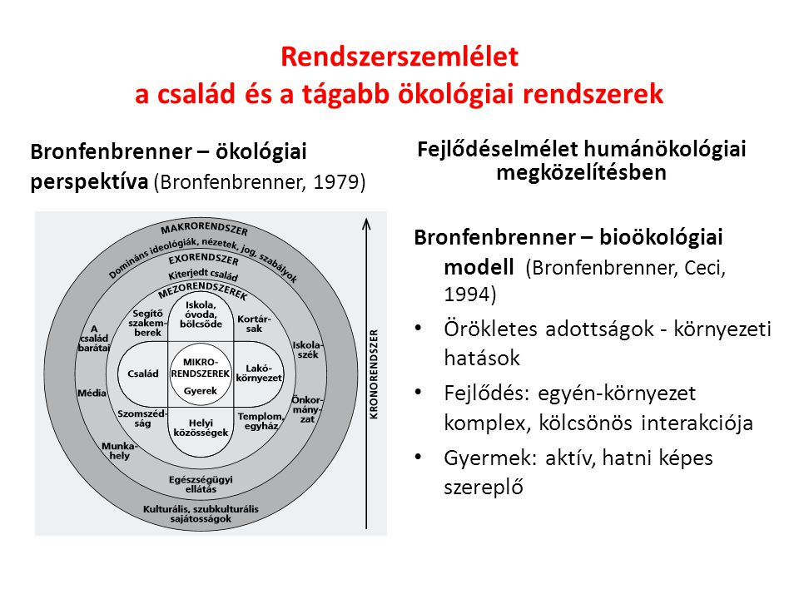

Slide 19
A humánökológiai rendszer szintjei (Welch)
A gyermek fizikai-biológiai állapota
A gyermek intrapszichés szintje
A gyermek interperszonális kapcsolatai
A gyermek helye a családban, közösségekben, stb.
A gyermek lakóhelyi környezete
A gyermek kultúrája, mint identitás
A gyermeket körülvevő össztársadalmi közeg, állami intézmények, szolgáltatások, intézkedések

Slide 20
Kultúr-inkluzív kutatási paradigma
Azt teszi vizsgálat tárgyává, hogy hogyan szabályozzák, alakítják a kulturális tradíciók az emberi pszichét
Kultúra környezetszervező szerepe
Kultúrközi összehasonlító vizsgálatok
A kultúra a gyermeki fejlődés szervezője
  hogyan szervezi a kultúra a fejlődés feltételeit a gyermek számára;
  hogyan asszimilálják a gyerekek ezeket a feltételeket;
  és egyidejűleg hogyan akkomodálódnak

Slide 21
A család, mint nevelési színtér

Slide 22
A család fogalma
A családot más csoportoktól az különbözteti meg, hogy különnemű személyekből áll, akik különböző (legalább két) generációhoz tartoznak.
A család reprodukálja önmagát; vagyis nem új tagok fölvétele révén egészül ki, hanem „önerőből”.

Slide 23
A család típusai
Nukleáris család: két generáció egyenes ágú rokonsággal.
Többgenerációs család: kettőnél több generáció alkotja ( pl. ott él a nagyszülő is)
Nagycsalád: 3 vagy annál több gyerek van a családban
Családtöredék: egyszülős család: egyedül nevelt gyermek. Fő okai a válás, a halál vagy akár a születéskori apahiány

Slide 24
A család funkciói (Caplan)
A világra vonatkozó információk összegyűjtője és terjesztője.
Visszajelentő-útmutató rendszer.
A világról kialakuló kép, az életfilozófia forrása.
Problémák megoldásában eligazít és közbenjár.
Gyakorlati és konkrét segítség forrása.
A pihenés és regenerálódás színtere.
Referencia-és kontrollcsoportként hat.
Az identitás forrása.
Az érzelmi teherbírást fokozza.

Slide 25
Új családi együttélési formák (Patterson és Hastings, 2007)
Nem házasságon alapuló kétszülős család: Sok pár dönt úgy, hogy házasság nélkül vállalnak gyereket. Az ilyen családok élete dinamikájában eltérhet a klasszikus családokétól.
Egyszülős családok: Anya vagy apa nevel egyedül egy vagy több gyereket. Sokan válás után vagy élettársi kapcsolat felbomlása után válnak egyedülálló szülővé, de vannak olyanok is, akik eleve egyedül vállalnak gyereket.
Mozaik családok: Olyan családi formáció, amelyben a szülők előző házasságaikból, kapcsolataikból származó gyerekeiket együtt nevelik, és emellett közös gyerek(ek)et is vállalhatnak.
Család azonos nemű szülőkkel: a társadalom kevésbé elfogadó velük szemben, többnyire rejtőzködnek, a társadalom számára szinte láthatatlanok.

Slide 26
A család rendszerszemléletű megközelítése
A családi rendszer hierarchikus felépítésű, alrendszerekből épül fel, amelyek működése meghatározza az egész rendszer működését.
Az alrendszerek:
  Házastársi kapcsolat/ párkapcsolat: a család stabilitását, érzelmi klímáját a szülők közötti kapcsolat határozza meg. A konfliktusos, feszültséggel terhelt párkapcsolat a többi alrendszer működésében is problémákat okoz.
  Szülő – gyerek kapcsolat: Az anya és apa egyik, illetve másik gyerekkel való kapcsolatát jelenti.
  Gyermek – gyermek kapcsolat: a testvérek közötti kapcsolatok
  Intergenerációs kapcsolat: Ha több generáció él együtt, akkor külön alrendszerként működnek a nagyszülőkkel való kapcsolatok.

Slide 27
A családi rendszer önszabályozó, amelyet saját szabályai irányítanak.
A rendszernek két fő sajátossága van:
  1) a homeosztázis fenntartása, stabilitásra törekvés;
  2) az új körülményekhez való alkalmazkodás.
A családtagok kölcsönös függésben vannak egymással, cselekedeteik hatással vannak a családban mindenkire.
Cirkuláris okságnak nevezzük azt a jelenséget, amikor a kölcsönhatások rendszere miatt minden tag viselkedése oka és következménye is a másik viselkedésének.

Slide 28
A család optimális működésének alapjai (Hajduska, 2008)
Az egyén testi, lelki és szellemi jólléte biztosított,
A lehetőségekből mindenki az igényeinek megfelelően részesül,
Az alapcélok, alapszükségletek kielégülnek:
  Érzelmi igények (intimitás, elfogadottság, támogatottság)
  Hatalom, befolyás igénye (kompetencia, hatékonyság, befolyás, autonómia érzése)
  Cél, értelem iránti igény (életcél, értékorientáció)
Reményt és életörömöt ad

Slide 29
Családi ciklusok (Hill)
Újonnan házasodott pár családja.
Egy csecsemős család (0 –3 éves).
Kisgyermekes család (3 –6 éves).
Iskolás korú gyermekes család.
Serdülő korú gyermekes család.
Felnövekedett gyermeket kibocsátó család.
Magukra maradt, még aktív szülők családja
Inaktív öreg házaspár családja.

Slide 30
Szülői nevelési módok

Slide 31
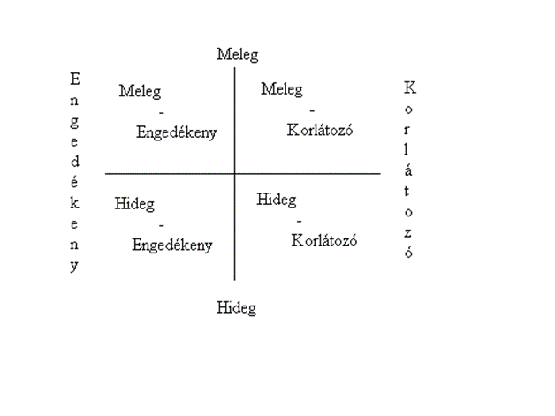
A nevelői attitűd dimenziói
Becker és Schaefer: érzelmi melegség és a kontroll.
Az érzelmi dimenzió negatív végpontján állók a büntetés során a hatalmukat hangsúlyozzák, kiabálással, megszégyenítéssel, lekicsinyléssel
A pozitív végponton levők a szeretetet hasznosítják.
Kontrolldimenzió: végpontok az engedékenység és a korlátozás, a meglévő viselkedéstendenciák irányát szabja meg, engedi vagy fékezi
Ranschburg (1993): 4 féle attitűd

Slide 32
Meleg-engedékeny attitűd
optimális légkört biztosít
az ilyen légkörben felnövekvő gyermek:
  Barátságos
  Kreatív
  A feléje irányuló hatásoknak aktív részese és alakítója
  Agresszívak (proszociális)
  A legintenzívebb törekvést mutatják a felnőtt modellekkel való azonosulásra

Slide 33
Hideg-engedékeny attitűd
Nincs modell, szeretetlenség
A szülő gyermekét érzelmileg elutasítja
Gyakran fizikailag bántalmazza gyermekét- előfordul az alibiverés
Közönyösen engedékeny magatartás
Az ilyen légkörben nevelkedő gyerekeknél gyakori:
  Függőségi szorongás
  Nyílt agresszív magatartás
  Galerik tagjává válhatnak (antiszociális agresszió)

Slide 34
Meleg-korlátozó attitűd
Túlszerető, túlóvó szülői magatartás, önállótlanságot eredményez
Az ilyen légkörben felnövő gyermek:
  Iskolacentrikus, még akkor is jól viselkedik, amikor a tanár nincs jelen
  Konformak
  Nem kreatívak
  Rendesek, illedelmesek
  Visszahúzódóak
  A lányok jobban tűrik, mint a fiúk, az ilyen szülői magatartást

Slide 35
Hideg-korlátozó attitűd
A szülő elutasítja a gyermek függőségi szükségleteit
Minimális interakciók jellemzik
Az ilyen légkörben nevelkedő gyermek:
  Visszahúzódóak
  A felnőttekkel szemben bizalmatlanok
  Az „én”-felé fordul az agresszió: baleseti hajlam, öngyilkossági kísérletek
  Neurotikus személyiség

Slide 36
Baumrind modellje
Óvodások 3 csoportja:
Kompetens gyerekek (magabiztos, vidám, kíváncsi)
Visszahúzódók ( félénk, szégyenlős)
Éretlen (impulzív, érzelmileg tapadógyerekek)
A gyerekek szüleit is megfigyelték, és 4 kritérium alapján osztályozták:
Mennyire kontrollálóak
Mennyire követelik meg az érett viselkedést
Milyen a gyerekükkel való kommunikáció
Mennyire érzelemmentes gondoskodók

Slide 37
Szülői bánásmód Baumrind szerint
Tekintélyelvű szülő→ követelő, szülőcentrikus, engedelmesség fontos, a szülőknek jogaik a gyereknek kötelességei vannak, elvárja, hogy gyereke ne kérdőjelezze meg a szülői döntések helyességét →visszahúzódó gyerekek
Engedékeny szülő→ gyerekközpontú, kerüli a büntetést, a kontrollt, és a konfliktusokat, a gyerekeknek elsősorban jogaik vannak, mint kötelességeik →éretlen gyerekek
Mérvadószülők →gyerekközpontúak és követelők egyben, szabályok betartását elvárják, de alkura is hajlandóak, a magas mércéket, amit állítanak megindokolják, mind a gyereknek és a szülőnek is vannak jogaik is és kötelezettségeik is →kompetens gyerekek

Slide 38
Maccoby és Martin modellje
 | Korlátozó, követelő, ellenőrző | Engedékeny, nem követelő, alacsony kontrolltörekvés
Gyerekközpontú, válaszolókész, elfogadó | Autoritatív (mérvadó), magas szintű kétirányú kommunikáció, kölcsönösség | Elkényeztető
Szülőközpontú, elutasító, nem válaszoló | Hatalom-hangsúlyozó, autoriter | Nem involvált, elhanyagoló, közömbös

Slide 39
Összegezve
Sem a melegség, sem a kontroll önmagában nem jár kedvező következménnyel
A kontroll hiánya éretlen viselkedéshez, a felelősségtudat kialakulásának hiányához vezet
A túlzott kontroll a személyiség sérülését eredményezheti
A pozitív, érzelemtelikapcsolat elengedhetetlen!
A nevelési módszer függ:
A szülőszemélyiségétől, életkorától, nemétől, életkörülményeitől, kulturáltságától, érzelmi állapotától, a gyermek személyiségétől, temperamentumától

Slide 40
Iskola, mint intézmény hatása

Slide 41
Az iskola mint szervezet
Szervezet fogalma: Keretei között több személy együttműködése, tevékenységének észszerű koordinációja zajlik valamilyen közösen kinyilvánított szándék és cél megvalósítására a tevékenységi körök megosztása és a felelősséghierarchia alapján.
Szervezeti kultúra: a tagok által elfogadott, közösen értelmezett, mélyen beágyazódó értékek, attitűdök, meggyőződések, hiedelmek és normák rendszere, az intézményre jellemző viselkedésminták együttese.

Slide 42
Az iskolai szervezeti kultúra megnyilvánulása
1. Közvetlenül észlelhető jelek
tárgyi megnyilvánulások, jelképek (ingatlanok, emblémák, egyenruha stb.)
fogalmi, verbális megnyilvánulások (EKE, tanterv, intézményi kommunikáció)
viselkedésbeli megnyilvánulások (mindennapi rituálék, ünnepek, szabályok, döntéshozatal, együttműködés formái)

Slide 43
Az iskolai szervezeti kultúra megnyilvánulásai
2. Közvetlenül nem észlelhető jelek
értékek
filozófia
világnézet, ideológia

Slide 44
Iskola, mint szervezet funkciói I.
individuális funkció (tudás, személyiségfejlesztés)
szocializációs (közvetítse a társadalom rendjét, normáit, értékeit, viselkedési formáit)
kvalifikációs (képzési) funkció: célja, hogy az iskolai tevékenységek során a gyermekek által megszerzett tudást, készségeket, kompetenciákat a felnőttkori élethivatás szolgálatába állítsa, elősegítse a növendék pályaválasztását, beilleszkedését a foglalkoztatási rendszerbe

Slide 45
Iskola, mint szervezet funkciói II.
szelekciós vagy allokációs funkció (rejtett funkció), : az iskola sajátos társadalmi szelekciót is végez, konzerválja a már meglévő társadalmi egyenlőtlenségeket
szelekció: iskolai pályafutások esélyeinek teljesítményeken alapuló elosztása
allokáció: meghatározott foglalkozási területekre való irányítás

Slide 46
Az iskola nevelési céljai
affektív (emberi kapcsolatok: együttérzés, összetartozás)
kognitív (kommunikáció, tanulmányi eredmény)
morális (erkölcsi, akarati)
életmóddal, életstílussal kapcsolatos (egészséges életmód, felnőtt életre nevelés)
állampolgárságra, hívatásra nevelés (munkára nevelés, demokratikus gondolkodás)

Slide 47

A pedagógiai folyamat pszichológiai jellemzői

Slide 48

A pedagógiai hatás lélektana
Folyamat és eredmény, amely változást idéz elő
Célirányos hatás: tervszerűség, amely a nevelési cél következetes megvalósítása érdekében történik
Fejlesztő hatás: tartalmilag gazdagít (ismeret elsajátítás); strukturálisan gazdagít (bizonyos képességek kialakítása, továbbfejlesztése)
Bipoláris: társadalom hat a tanulókra, a tanuló személyisége fejlődik

Slide 49
Nevelés
⇒céltudatos személyiségfejlesztés
pozitív változás előidézése
a tanuló legfontosabb tevékenységeire, kapcsolataira terjed ki
pedagógus és tanuló aktivitása, együttműködése
életkori, egyéni sajátosságok figyelembevétele
Fontos:
Tanulóknak ismereti legyenek a valóságról (nemcsak tantárgyi tudás)
Magatartásuk összhangban legyen
Értékes személyiségjegyekkel, tulajdonságokkal rendelkezzenek

Slide 50
Nevelés módszerei (normaátadás mechanizmusai)
Szempontok:
nevelési helyzet
életkori sajátosságok
nevelés során: normák, értékek, viselkedésformák bemutatása és elsajátítása

Slide 51
A normaátadás folyamatai
Kognitív-szociális tanuláselméleti megközelítés:
direkt instrukciók
formálás („shaping”)
obszervációs tanulás

Slide 52
Direkt instrukciók
Konkrét, specifikus vagy általános információ arról, hogyan kell viselkedni
önmagukban csak az oktatás különböző formáiban használjuk (autóvezetés)

Slide 53
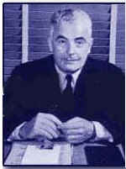
Formálás: büntetés és jutalmazás
Elvárásoknak megfelelő viselkedést megerősítik, a nem megfelelőket pedig kioltják
A viselkedés következménye fontos: pozitív vagy negatív, kellemes vagy kellemetlen

Slide 54
A következmények típusai
pozitív megerősítés
negatív megerősítés: kellemetlen állapot megszüntetése
büntetés: nemkívánatos válaszhoz társított kellemetlen esemény vagy jutalomértékű mozzanat megvonása (pozitív vagy negatív, adás v. elvétel)

Slide 55
Modellálás, megfigyeléses (obszervációs) tanulás
Mások viselkedésének megfigyelése révén az egyén új viselkedéselemeket sajátíthat el
Meglévő viselkedésrepertoárja új kombinációit fedezheti fel és alakíthatja ki,
ráismerhet mások viselkedésének következményeire.
Bandura: szociális tanuláselmélet: modell jelenléte fizikailag sem szükséges, elég ha a megfigyelő tudja, hogy mit csinált a modell

Slide 56
Milyen modellt utánzunk szívesen?
ha a modell hatalommal vagy presztízzsel rendelkezik
ha „fogyasztója” bizonyos javaknak
ha a modell gondoskodó
ha ügyesebb, sikeresebb mint a megfigyelő
ha a megfigyelőt erős érzelmi vagy dependencia-motívumok kötik a modellhez

Slide 57
Szociális tanulás formái
Utánzás
Modellkövetés
Identifikáció
Belsővé tétel

Slide 58
Utánzás
A legtöbb emberi viselkedés utánzó jellegű.
A csecsemők 7-8 hónapos korukban kezdenek el utánozni.
Cirkuláris reakció: először a szülő utánozza a csecsemőt, majd a gyermek a szülőn látottakat - tulajdonképpen saját mozdulatait, gesztusait - ismét utánozza. Ennek a kezdetleges, korai utánzásnak az a sajátossága, hogy nem késleltethető.
Késleltetett utánzás: 1,5 éves kortól

Slide 59
Modellkövetés
kezdetben nem tudatos, válogatás nélkül kiterjed környezetének gyakran látott személyeire, a késői gyermekkorban és a felnőttkorban már tudatos modellkövető viselkedés
legfőbb indítékai: szeretetkapcsolat vagy a szerepirigység vagy a szociális hatalom vagy a másik sikere, jutalma(empatikus utánzás)

Slide 60
Identifikáció (azonosulás)
magasabb rendű folyamat, mint az utánzás
a modell viselkedésének átvétele nem csak meghatározott viselkedéselemekre korlátozódik
az egyén az átvett elemeket, véleményt sajátjaként éli meg
erős motivációs készenlét
olyanná szeretne válni, mint a modell
félelem miatt is bekövetkezhet identifikáció (Anna Freud – azonosulás az agresszorral), rettegett modell jellemzőit veszi át

Slide 61
Interiorizáció, internalizáció
viselkedés függetlenedik a külső kontrolltól, belsővé válik
belsővé tétel, affektív és kognitív tényezők együttese

Slide 62
A jutalmazás és a büntetés pszichológiai jellemzői

Slide 63
A jutalom jellegzetességei
Anyagi illetve szóbeli
Várt illetve nem várt
Teljesítményfüggő, illetve teljesítménytől független
A jutalom feltűnő jellege
Az elért eredmények ismertetése

Slide 64
Büntetés, mint viselkedésalakító eszköz
Időzítés
Büntető és büntetett személyek közötti érzelmi, személyes viszony
Jutalom elmaradása is lehet büntetés
Kognitív magyarázat fontossága
Következetesség
Büntetés nagysága

Slide 65
Bírálat, mint visszajelzés
Viselkedésre irányuljon, ne a személyiségre
Konstruktív javaslatot tartalmazzon a viselkedésre
Magyarázzuk meg miért kifogásoljuk a viselkedést
Legyünk határozottak és következetesek
Kerülni a szélsőséges megnyilvánulást, dühkitörést, megalázást

Slide 66
Pedagógus szerepek

Slide 67
Trencsényi
tanári magatartás elemzésének szempontjai:
Hogyan viszonyul a tanár a társadalmi normák közvetítésének feladatához
Hogyan vesz részt a pedagógiai folyamatban
Nevelői, személyiségformáló
Tanári-szakemberi
Köztisztviselői funkció

Slide 68
Adelson
Pedagógus, mint sámán: szakemberi funkció dominál (nincs modellképző ereje)
Nárcisztikus személyiség
Energia, elkötelezettség, magával ragadó
Állandóan a diákok fölé helyezkedik

Slide 69
Pedagógus, mint lelkész: köztisztviselői funkció
küldetéstudat, hierarchia részének érzi magát
határozott értékrend, a tananyag a lényeg

Slide 70
Pedagógus, mint misztikus gyógyító: terapeuta funkció
csak a gyermekkel foglalkozik, nincs külső nevelési cél
Ritkán sikeres
Valódi altruizmus, empátia kell

Slide 71
Milyen legyen a tanár a XXI.században?
gondolkodó, reflektáló, elemző
A reflektív tanár:
feltárja, behatárolja és megkísérli megoldani az osztályban felvetődő problémákat;
tisztában van azzal, hogy ő maga is adott értékekkel és feltételezésekkel lép be az órára, következésképpen képes kritikusan szemlélni ezeket az értékeket;
figyelembe veszi azt az intézményi és kulturális környezetet, amelyben tanít;
részt vesz a tanterv kidolgozásában és részese az iskolafejlesztésnek, felelősséget érez saját szakmai fejlődéséért.

Slide 72
És még…
remekül beszél angolul
diagnosztikai és tervező szakértő
módszertani, tanulásszervezési zseni
taneszköz fejlesztő és lektor
mérési-értékelési szakember
tanulás-módszertani felkészítő
szabadidő szervező, ifjúságsegítő és szociális munkás (Szivák J.)

Slide 73
A hatékony tanításban szerepet játszó tanári viselkedés
Világosság-magyarázata, gondolatmenete mennyire érthető, követhető
Változatosság-óraszervezésben, oktatási eszközök, anyagok, módszerek alkalmazásában
Feladatorientáltság-célorientált, tudja mit akar, magas, de elérhető követelményeket támaszt
Tanulási idő kihasználtatása
Átlagosnál több sikerélmény biztosítása

Slide 74
Tanulást segítő viselkedés
Tanulói ötletek hasznosítása
Strukturálás
Kérdezés
Elmélyedésre késztetés
Lelkesedés
Energikusság, élénkség
Érzelmi bevonódás
Magával ragadó magatartás

Slide 75
Irányítási stratégiák

Slide 76
Ökológiai stratégia
Kulcsfogalma a „kompetens oktatás” - Kounin
A kompetens tanár alaposan előkészítette az óra menetét, lendületesen irányította és folyamatosan fenntartotta a diákok érdeklődését.
Elvárta, hogy a gyerekek figyeljenek és együttműködjenek, ugyanakkor figyelmével folyamatosan pásztázta az osztályt.
Azok voltak a jó tanári beavatkozások, amelyek elkerülték
  • az időzítési hibákat (túl korai vagy túl késői beavatkozás),
  • a célponti hibákat (nem vették észre a rendetlenkedőt),
  • a túlreagálás hibáját: ingerült kiabálás, hisztérikus reakciók.

Slide 77
A szervezeti hatásokon alapuló stratégia
Lényege a jó szabályozás, amely lehetőleg egyértelműen meghatározza a résztvevők – tanárok és diákok – számára, milyen magatartást várnak el egymástól, és mi az, amit normaszegésnek tekintenek.
Feltétele, hogy a normák és elvárások reálisak és betarthatóak legyenek.
Emellett a szervezeti szabályozás akkor lesz hatékony, ha
  a lehető legkisebb a normák száma (ha túl sok a szabály, senki nem tartja be őket)
  a szabályok nem szűkítik be túlságosan a mozgásteret, a cselekvési lehetőségeket
  a szabályoknak megvan a maguk elfogadható indoka, magyarázata, és ezt a tanárok tudatosítják a diákokban; a szabályok nem tűnnek az önkény megnyilvánulásának
  a tanár modellt nyújt a szabályok betartásában (a tanár rendszeres normasze gése – pl. késése, megbízhatatlansága – esetén a diákok szabálykövetése azonnal felbomlik, vagy legfeljebb önkénnyel, erőszakkal tartható fenn)
  a tanulók részt vesznek a normák kialakításában, illetve megváltoztatásában.

Slide 78
A gyerekek egyéni fejlődési sajátosságain alapuló stratégiák
Azon alapulnak, hogy a gyermekek életkoruknak, intelligenciafejlettségüknek megfelelően más és más módszerekkel közelítendők meg.
Céljuk elsősorban a nemkívánatos viselkedés kiiktatása.
A stratégia létrehozója, Sprinthall szerint a fegyelmezési módszernek magasabb szintű fejlődési szakaszhoz kell társulnia, mint amiben a gyermek éppen van. Az általa javasolt eljárások:

Slide 79
A prekonvencionális moralitás (jellemzője, hogy a szabálykövetés motívuma még külső, kizárólag a fontos személyek véleménye) szakaszában lévő gyermekeknél a legalacsonyabb szinten az együttműködés kikényszerítése, esetleg testi beavatkozással.
Korántsem jelent feltétlenül büntetést, lehet egyszerűen a nemkívánatos cselekvés fizikai értelemben vett megakadályozása, metakommunikatív vagy verbális felszólítás kicsi gyermekek esetében.

Slide 80
A konvencionális moralitás fejlettségi szintjén a kortársi vagy felnőtti presszió alkalmazásával, a csoport befolyásán keresztül lehet hatni a gyermek viselkedésére.
Ennek a módszernek az a kockázata, hogy a csoportban bűnbakképzés indul meg.
Amikor a gyermek számára már világos a szabályok szociális eredete, egyre inkább lehet építeni az egyéni felelősségérzetre, szerződésszerű egyezségek köthetők, hangsúly helyezhető az önjutalmazás, önirányítás képességére.

Slide 81
A posztkonvencionális moralitás szintjén (amikor az erkölcsi szabályok tökéletesen belsővé, a szelf részévé, erkölcsi meggyőződéssé válnak a csoport tagjai közösen hozzák létre a szabályokat
Ekkor van értelme és légjogosultsága az önkormányzat, választási eljárások alkalmazásának.

Slide 82
Pszichodinamikus stratégia
Lényege, hogy a tanár igyekszik feltárni a gyerek fegyelmezetlenségének rejtett okait, illetve céljait, melyek összefügghetnek valamilyen, az iskolától független motívummal.
A gyermekek négy fő célt igyekeznek elérni, ha az órán fegyelmezetlenül viselkednek:
  a figyelem bizonyos fokig érdemtelen, nem a munkával összefüggő megszerzése;
  a hatalom és ellenőrzés megszerzése – ez azoknál a tanulóknál figyelhető meg, akik önértékelési zavarokkal küzdenek;
  bosszúállás, saját ellenséges indulatainak kivetítése, a vágy, hogy mindenáron nyertes legyen;
  tehetetlenség – a tanuló minden reményt feladott már azzal kapcsolatban, hogy megfelelő pozíciót vívjon ki a csoportban.
Kockázata: nem biztosított, hogy a tanár helyesen értelmezi vagy sikeresen tárja fel a valódi okokat, és sikerül is megoldania a gyermek belső konfliktusát.

Slide 83
Vezetési stílusok

Slide 84
Lewin vezetési stílus elmélete
Autokrata vezető:
Minden fontos kérdésben ő dönt
A tevékenység egyes lépéseit ő diktálja egyenként: a következő feladati egységek bizonytalanok, a dolgozók számára gyakran nem átláthatóak
Ő jelöli ki minden tag csoporttag munkafeladatát és a munkatársakat
Dicsérete szubjektív és személyes

Slide 85
Autokratikus vezetés következményei
Nő a csoporttagok közötti agresszió
Gyakori a „bűnbakképzés” jelensége
A dolgozók az ilyen vezető irányítása mellett keveset mosolyognak, elégedetlenek, feszültek
A teljesítmény a vezető jelenlétében magas
A teljesítmény jelentősen csökken, amikor a vezető nincs jelen
Nem kedvez a kreativitásnak

Slide 86
Demokrata vezető jellemzői
Fontos kérdéseket a csoport megvitatja a vezető irányításával és bátorításával
A tevékenység lépéseit előre felvázolja
Elsősorban technikai tanácsokat ad
Több alternatívát bemutat
A csoport tagjai szabadon dönthetnek kivel akarnak együttdolgozni
Dicsérete objektív és reális

Slide 87
A demokratikus vezetés következményei
Kevés a csoporttagok közötti agresszió
A csoporton belüli feszültség alig van jelen, elégedettek a csoporttagok
A nyújtott teljesítmény nincs olyan magas, mint az autokratikus vezetésnél, de jó színvonalú
A teljesítmény alig csökken, amikor a vezető nincs jelen
Kedvez a kreativitás kibontakozásának

Slide 88
A laissez-faire vezető
A csoportos vagy egyéni döntés teljes szabadsága jellemzi a vezető részvétele nélkül
Kiadja a feladatot és a feladathoz szükséges eszközöket/anyagokat, de a végrehajtásban és megvitatásban nem vesz részt
Csak kérdésekre válaszol
Nem befolyásolja a csoport történéseket

Slide 89
A laissez-faire vezetés következményei
Teljes zűrzavart idéz elő a dolgozóknál
A csoport nyugtalan, feszült
Az agresszió előfordulása nagyon gyakori
A teljesítmény alacsony a vezető jelenlétében és akkor is, amikor a vezető nincs jelen
A csoportcélt elveszítve alig dolgozik valaki

Slide 90
A tanári hatalom formái
Kényszerítő hatalom: a tanár azon képességéből származik, hogy büntethet vagy engedélyezhet
Jutalmazó hatalom: a tanárnak módja van jutalmazni
Törvényes hatalom: a diák szerepéből adódó kötelezettségként elfogadja, hogy követi a tanár utasításait
Referencia hatalom: a diák a tanárt vonatkoztatási keretként, bizonyos szempontokból modellként használja saját viselkedésének értékeléséhez
Szakértői hatalom: a diák szemében a tanár magasabb szintű tudással bír
Információs hatalom: a diák a tanár által közvetített információt valódinak és meggyőzőnek fogadja el

Slide 91
Csoportfolyamatok az osztályban

Slide 92
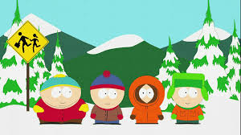
A kortárscsoportok hatása
komoly szerepük van az általános szocializációban
a szociális kompetenciák kialakulásában
az agresszív impulzusok kezelésében
a nemi szerepre történő szocializációban
az értékorientációk kifejlődésében
a tanulmányi teljesítményben

Slide 93
A tanulási szituáció szerepe
A tanulói igények – a hovatartozás, az elfogadás, a támogatás igénye – az interakciókon keresztül elégülnek ki.
A csoport hatékonyságának egyik legfőbb összetevője a csoport azon képessége, amelynek segítségével a saját céljait meghatározza és megvalósítja.
a pedagógusnak a diák-diák kapcsolatokon keresztül irányítania kell tudni a csoport dinamikáját.
Deutsch (1973):
Együttműködő: céljaikat úgy érhetik el, hogy a többi diák is eléri célját
Versengő: többieket megakadályozzák a célelérésben – extrinsic motiváció
Individualisztikus: nincs hatással rá mások teljesítménye
ideális esetben mindhárom jelen van
a feladat jellege határozza meg

Slide 94
A tanulási szituáció hatása a tanulói interakciókra
Együttműködő | Versengő | Individualisztikus
Hatékony kommunikáció | Kommunikáció hiánya, fenyegető | Nincs interakció
Mások teljesítményre való ösztönzése | akadályozása | Nincs interakció
Problémamegoldó konfliktuskezelés | Győztes-vesztes stratégia | Nincs interakció
bizalom | bizalmatlanság | Nincs interakció
Egymás elfogadása és támogatása | elutasítás | Nincs interakció
munkamegosztás | hiánya | Nincs interakció
Kudarctól való félelem csökken | növekszik | Nincs interakció
Mások segítségének használata | kihasználatlansága | Nincs interakció

Slide 95
Tanulási szituáció hatása a tanulói attitűdökre
egymás elfogadása, támogatás, kedvelés
információcsere
motiváltság
tanulás melletti érzelmi elköteleződés

Slide 96
A tanulás motiválása

Slide 97
A tanulási motiváció osztályozása
Pedagógiai megfontolásból háromféle szintet különböztetünk meg:
Beépült (internalizált) tanulási motívációt, amikor a tanulás a szülőkkel, tanárokkal, önmagunkkal szembeni erkölcsi kötelességé válik.
Belső tanulási motiváció (intrinsic): a motiváció a tanuló meghatározott személyiségjegyei vagy a tanulási helyzet sajátosságai révén jön létre.
Külső (extrinsic) tanulási motiváció, amely esetén a tanulás csak eszköz valamilyen külsődleges cél elérése érdekében
Mérhető : Tanulás iránti attitűd kérdőívvel

Slide 98
A tanulási motivációt befolyásoló tényezők
A tanuló személyiségbeli összetevői
A tanuló szociális igénye
A tanuló érdeklődése
A szituációtól függő ösztönzési variánsok.

Slide 99
A tanuló személyiségén belüli változók: énkép, önértékelés, önbizalom
Az énkép: az önmagunkra vonatkozó nézetek, vélekedések a személyiségfejlődés során fokozatosan alakulnak ki. A gyermek úgy ítéli meg önmagát, ahogyan a környezete viselkedik vele szemben. Az énkép nem egységes, hanem több részből áll.
Az önértékelés: az önészleletek pozitív vagy negatív minősítéséből formálódik ki és az önbecsülésben jut kifejeződésre.

Slide 100
Az önbecsülés érzelmi vetülete az önbizalom. Az iskolai feladatvégzés szempontjából a tanulók önbecsülésére a teljesítménymotiváció és a szorongás van jelentős hatással.
A teljesítménymotiváció két tényezőtől függ:
  A siker elérésére irányuló késztetés, a sikerorientáció
  A kudarc elkerülésére irányuló törekvés, a kudarcorientáció.

Slide 101
A tanulók szociális igénye
A felnőtt példaképpel való azonosulás igénye.
A felnőttektől való függőség igénye, különösen a fiatal tanulóknál erős.
Érvényesülés és elismerés igénye a tanárral vagy/és a diáktársakkal szemben.
A büntetés elkerülésének igénye.

Slide 102
A tanuló érdeklődése
Ide tartozik az általános fizikai és szellemi aktivitás, az új iránti fogékonyság, a kitartás és szorgalom.
A specifikus exploráció célja az információszerzés. Ezt a fajta kíváncsiságot az újszerűség, a bizonytalanság, a titokzatosság kelti fel.
A szórakoztató exploráció célja, hogy elegendő változatosságot vigyen a tanuló életébe.

Slide 103
Szituációtól függő ösztönzési variánsok
A tanulási szituáció része a pedagógus is. A tanár autokratikus, demokratikus, vagy hanyagoló vezetési stílusa alapvető hatással van a tanulók iskolai magatartására.
Kozéki Béla szerint a motiváció területei: Iskolai motiváció kérdőív!
Érzelmi kapcsolatok (affektív összetevő). A nevelés vagy meleg, emberi kapcsolatokra ösztönző – vagy hideg, elutasító, inkább szembefordulásra késztető.
a) érzelmi kapcsolat, szeretet, a dependenciától a gondoskodás ösztönzéséig;
b) az azonosulás, az érzelmi azonosulás és a hasonulás vágya
c) szociabilitás, a csoportba tartozás, barátság, közösségi érzés ösztönzése; ez már legtipikusabban a társakkal való kapcsolatot jellemzi

Slide 104
Tapasztalatszerzés, érzelmi ösztönzés (kognitív összetevő). A nevelés nyílt, aktivitásra, önálló ismeretszerzésre ösztönző – vagy zárt, korlátozó, gátló, inkább passzivitást elősegítő.
a) autonómia, independencia;az adekvátság, a feladatoknak megfelelés, az önbizalom alapkésztetése
b) a tudásvágy, hatékonyság vágya, a mesterségbeli tudás örömének elérésére való késztetés;
c) az aktivitás öröme, a problémamegoldástól a játékig, a kisgyermekben meglevő, a cselekvés kívánatossága

Slide 105
Morális (effektív összetevő). A nevelés erős, felelősségvállalásra, akaratra ösztönző, kölcsönös bizalmon és tiszteleten alapuló követelmény betartására ösztönöz – vagy gyenge, a felelősségvállalás alóli kibúvásra késztető hatása van.
a) a lelkiismeret, a leginkább érzelmi jellegű összetevő, megfelel a normáknak
b) a vágy, hogy környezete megbecsülje, a tényleges viselkedése valóban megfelel-e normáinak
c) a moralitás mint késztetés, az értékrendszer és a világkép az egyéni és társadalmi normarendszer egyeztetése

Slide 106
A tanulás motiválásának különböző nézőpontjai
Behaviorista
Kognitív
Humanisztikus

Slide 107
A motiváció behaviorista értelmezése
Skinner: megerősítés jelentősége ( a megerősített cselekvéseket hajlamos az élőlény megismételni , és a viselkedés a megerősítésen keresztül formálható)
Programozott oktatás
Szociális tanuláselmélet ( Bandura): megfigyelés és az utánzás jelentőségét hangsúlyozza

Slide 108
A behaviorista nézőpont korlátai
Extrinsic motivációra épül
Veszélyei:
  A tanulók manipulálva érezhetik magukat
  A tanulás átmeneti eszköznek tűnik a cél eléréséhez
  A diák függővé válhat a tanártól

Slide 109
A motiváció kognitív értelmezése
Intrinsic motiváción alapul
Felfedeztető oktatás ( Bruner ): arra kívánja késztetni a tanulót, hogy maga jöjjön rá valamire, ill. revidiálja elképzeléseit ( ismerje fel, hogy tudása hézagos és ezeket a hézagokat igyekezzen megszüntetni)
Piaget: egyensúly, asszimiláció, akkomodáció

Slide 110
A kognitív nézőpont korlátai
Nehéz elérni, hogy a kognitív egyensúlyvesztés átélésén keresztül késztessük őket a válasz keresésére
Mi számít provokatív kérdésnek? ( ugyanaz a kérdés nem mindenkit fog kíváncsivá tenni)

Slide 111
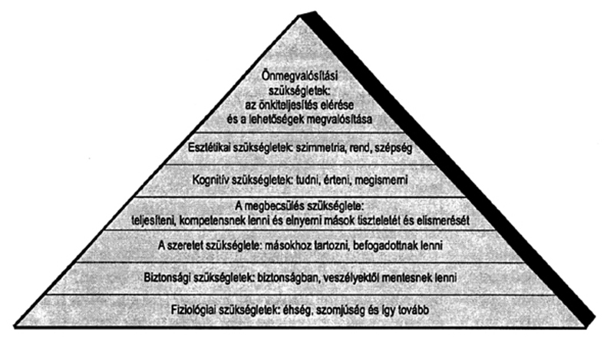
Maslow motivációs piramisa

Slide 112
A humanisztikus nézőpont korlátai
Nem vagyunk képesek pontosan meghatározni azokat a tanulói igényeket, melyek nincsenek kielégítve.
Sokszor nem tudunk sokat tenni a megszüntetésük érdekében.

Slide 113
Oktatás, nevelés problémái

Slide 114
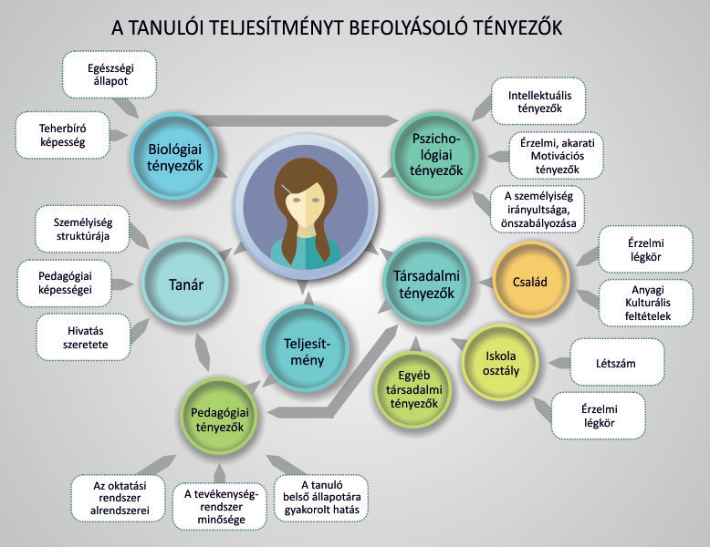

Slide 115
A tanulási problémák értelmezése, rendszerezése

Slide 116
A tanulási nehézség
A tanulási problémák legenyhébb formája
bármilyen ok – hiányzás, pszichés problémák – következtében kialakult lemaradás
Ebben az esetben van remény a gyors felzárkózásra.
+ a helytelen tanulási szokások okán bekövetkező lemaradás, vagy az átlagosnál lassabb tanulási tempójú tanulók
az okok megszűnésével felszámolható.
Tanár és a szülő szerepe fontos

Slide 117
Tanulási zavar
Olyan elmaradás, rendellenesség vagy megkésett fejlődés a beszéd,olvasási, írási, számolási folyamatokban vagy más iskolai tantárgyakban, amely hátterében diszfunkció és/vagy emocionális vagy viselkedési zavar áll.
Nem értelmi fogyatékosság, érzékszervi hiányosság vagy kulturális/oktatási tényezők okozzák.
társuló tünetként megjelenhet enyhe értelmi fogyatékosságnál, érzékszervi sérülésnél és beszédhibáknál
A tanulási zavarok főleg tüneti szinten elkülönítettek.

Slide 118
Tanulási akadályozottság
összetett vagy súlyos a probléma, és nem nélkülözheti a gyógypedagógiai megsegítést
sajátos nevelési igényű tanulók ide tartoznak, akiknek egy része gyógypedagógiai intézményben, mások integráltan, többségi iskolában tanulnak.

Slide 119
Tanulási problémák
Tanulási nehézségek és zavarok
Tanulási akadályok
Átmeneti
Tartós
Tartós átfogó
Tanulási akadályozottság
Tanulási nehézség
Tanulási zavar
Dislexia
Disgraphia
Discalculia
Hiperaktivitás
Beilleszkedési zavarok
Magatartás zavarok
Percepciózavar
Motoros műk. zavar
Kommunikációzavar
Kognitív funkciók zavara
Lemaradó tanulók
Lassan tanulók
Helytelen szokásokkal, módszerekkel tanulók
Gyógypedagógiai kompetencia (diagnózison alapuló egyéni fejlesztés)
Általános pedagógiai kompetencia
(felzárkóztatás)

Slide 121
Tanulási zavarok fajtái
Diszlexia
Diszgráfia
Diszkalkúlia

Slide 122
Egyéb tanulási, teljesítmény problémák
Alulteljesítés
Lassú tanulók

Slide 123
Szocializációs eredetű magatartásproblémák

Slide 124
Magatartászavar
A magatartászavar sérült (korai) szocializáció, az általános elvárástól eltérő viselkedés.
Visszatérő és tartósan deviáns, agresszív, vagy dacos magatartási mód.
A viselkedés az adott kornak megfelelő szociális elvárások durva áthágásához vezet, sokkal súlyosabb mértékben, mint egy hagyományos gyerekcsíny vagy serdülőkori lázadás. (BNO-10).
Mindez kihat a fejlődésre, iskolai teljesítményre, átlagos értelmi képességei ellenére. Kísérője az önkontroll fejlődési zavara, helytelen önértékelés, énkép és önismereti zavar.

Slide 125
Magatartásavar prognózisa
Az idejében felismert és kezelt tünetek csökkentik a szocializáció sérülését, segítik az adaptív viselkedés kialakulását.
A prognózis szempontjából fontos a kitartó szülői támogatás; kifejezett előnyt jelenthetnek a jó intellektuális és szociális készségek, valamint a jó kortárs kapcsolatok.

Slide 126
Kialakító tényezők - belső
Biológiai tényezők: nem, genetikai eltérések (Fiúknál sokkal gyakoribb a külső tüneteket mutató magatartászavar, mint lányoknál)
Szomatikus, neurológiai faktorok: valószínű, hogy bizonyos epizodikusan jelentkező agresszív viselkedésminták kapcsolatban állhatnak a központi idegrendszer, főleg a limbikus rendszer zavaraival. Egyes esetekben finom neurológiai eltérések észlelhetők.
Énvédő mechanizmusok: főként az elkerülés, tagadás, az agresszorral való azonosulás, projekció, valamin az áttolás figyelhető meg védekezési magatartásmódként.
A határövezetbe eső alacsony intelligencia, illetve a rosszul kezelt, vagy kezeletlen tanulási zavarok is növelik a magatartászavar kialakulásának valószínűségét.
A túlérzékeny idegrendszer, amely az átlagos környezeti hatásokra is fokozottan reagál. Ez a magatartászavar szinte mindig regresszív tünetekben nyilvánul meg (generalizált szorongás, depresszív tünetek, pánik és fóbiák, kényszeres tünetek, pótcselekvések, alvás és evészavarok).

Slide 127
Kialakító tényezők - külső
Nevelési stílusok, értékrendek:
  Drill nevelés
  Elhanyagoló
  Megengedő
  Kettős nevelés
A média agressziót fokozó hatásai
A pedagógiai attitűd és attribúció hibái: pl. negatív attribúció és a holdudvar hatás miatt egy ápolatlan külső, piszkos test gyorsabban kialakítja a gyermekkel szembeni negatív véleményt, ami főleg nonverbálisan meg is jelenik a pedagógusok viselkedésében.
  A kategorizáció miatt a magatartászavart mutató gyermekek gyorsan bűnbakká válnak, és nincs bizonyítási lehetőségük sem.
  Pedagógiai attitűd hiba, amikor az egyéni reakciókat eltérésük miatt magatartászavarnak minősítik.

Slide 128
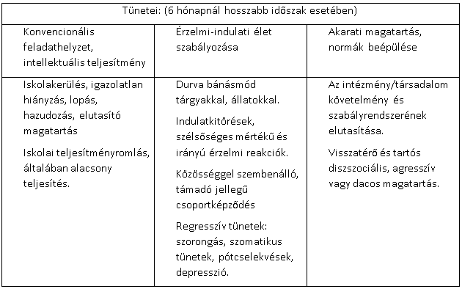
Tünetek

Slide 129
Fajtái
Családi körre korlátozódó magatartászavar
Ez kifejezett, szándékosan destruktív viselkedéssel társul, ami leggyakrabban valamelyik családtag (illetve annak személyes tárgyai) ellen irányul. Hátterében gyakran valamely családtaggal való kifejezetten rossz viszony húzódik meg, egyes esetekben akkor alakul ki, mikor (új) kistestvér születik.
Kortárscsoportba sem beilleszkedők magatartászavara
Jellemzője a többi gyerekkel való kapcsolat átható abnormalitása, ami kombinálódik az állandó disszociális és agresszív magatartással. Ennek a zavarnak a kortárscsoportba való beilleszkedés hiánya a legfontosabb tünete. Az inzultusokat többnyire magányosan követik el, a tipikus viselkedés a következőket öleli fel: kötekedés, fenyegetőzés, durva támadások
Kortárscsoportba beilleszkedők magatartászavara (szocializált magatartászavar)
Jellemzője a kortárscsoportjukba jól beilleszkedett egyének állandó disszociális vagy agresszív magatartása. Az elkülönítés kulcsa a meglévő, tartós, kortársakkal kötött barátságok (amennyiben a kortárscsoport az elfogadhatatlan viselkedést helyesli, és a szubkultúra szabályozza azt). A felnőttekkel való kapcsolat változó, tekintélyszemélyekkel rossz, míg másokkal jó lehet.

Slide 130
Nyílt (kihívó) oppozíciós zavar
dacos, engedetlen, kötekedő (bomlasztó) viselkedéssel jellemezhető. Alapvető tünete a zavarnak a tartósan negativisztikus, támadó, provokatív és indulatos viselkedés, gyakran és aktívan elutasítják a felnőttek kéréseit, vagy szerepeket és szándékosan dühítenek másokat.
Kifejezetten perfekcionisták lehetnek, jó intellektussal rendelkezhetnek. Alacsony frusztrációs toleranciájuk van, könnyen indulatba jönnek.
Az ellenkezésük tipikusan kihívó jellegű, konfrontációt kezdeményezők, általában kifejezetten durvák, együttműködést kerülők, tekintélyszemélyekkel ellenkeznek.
A racionális érvelést, a realitást nem hajlandók figyelembe venni, olykor úgy tűnik, mintha kizárólag az ellenkezésen keresztül fejeznék ki magukat.

Slide 131
Gyermekmegismerés

Slide 132
Alapelvek
A pedagógus legyen motivált a gyerek megismerésében
A gyerek személyiségének megismerése ne legyen akció jellegű, ágyazódjon egy komplex pedagógiai folyamatba
Törekedni kell arra, hogy a gyerek teljes személyiségére vonatkozó kép alakuljon ki
A gyermek teljes tevékenység- és kapcsolatrendszerének megismerése (holisztikus elv)

Slide 133
A gyerek személyiségének megismerése a humánökológia szemléletén alapuljon (intra-, interpszichés és interkulturális tényezők feltárása)
A megismeréshez a pedagógus rendelkezzen megfelelő szakmai felkészültséggel és módszertani eszköztárral
A megismerésnél legyen meghatározó a gyermek aktuális fejlettségi állapota, (vegyük figyelembe az életkori sajátosságokat)
A komplex megismerésre épüljön a differenciált fejlesztés

Slide 134
Főbb lépések
A gyerek megismerést igénylő cél és helyzet meghatározás
Igények és célok meghatározása alapján a pszichológiai, pedagógiai, szociálpszichológiai, szociológiai ismeretek felfrissítése, kiegészítése
Módszerek, eszközök kiválasztása,
Vizsgálatok, mérések, felmérések elvégzése
A kapott adatok feldolgozása, elemzések értékelése
Az eredmények alapján a pedagógusi kompetenciába tartozó feladatok meghatározása, fejlesztési stratégia kidolgozása
Ha szükséges, a pedagógusi kompetencián kívül álló esetekben külső, adekvát kompetencia bevonása, pl.: pszichológus, családgondozó, stb.

Slide 135
A megismerés fő területei
Biológiai-, fiziológiai működés sajátosságai
A gyerek fejlődésére vonatkozó adatok
Testi fejlettség, megjelenés
Általános egészségi állapot (betegségek)
Esetleges fejlődési eltérések
135

Slide 136
Az intrapszichés működés jellemzői
Kogníció – a megismerő tevékenység jellemzői
A gyermek képességére vonatkozó adatok
A motivációjára, értékrendjére vonatkozó adatok
Az érdeklődésére vonatkozó adatok
A gyermek otthoni tevékenysége
Óvodán kívüli tevékenysége

Slide 137
Az interperszonalitás jellemzői
Családra vonatkozó adatok
A gyerek kapcsolatrendszere
137

